Slide 1


Mise en place d’une nouvelle solution de sauvegarde avec rsync
Ticket
Schéma des flux de données
Stratégies de sauvegardes
Détail du script
Restauration des données
Faivre Mickaël – 19/02/2025

Slide 2
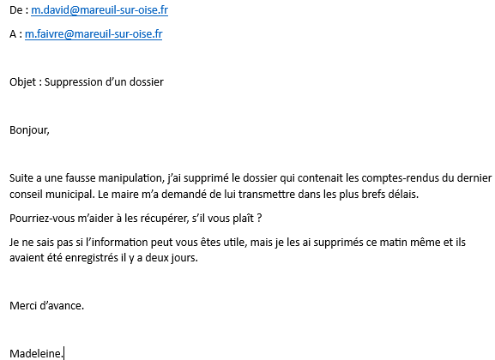
Ticket – Incident perte de données
Gestion de l’incident
Vérification de la présence d’une sauvegarde sur le serveur
Vérification de la date souhaitée
Restauration des données
Confirmation que les données récupérées sont les bonnes
Faivre Mickaël – 19/02/2025

Slide 3
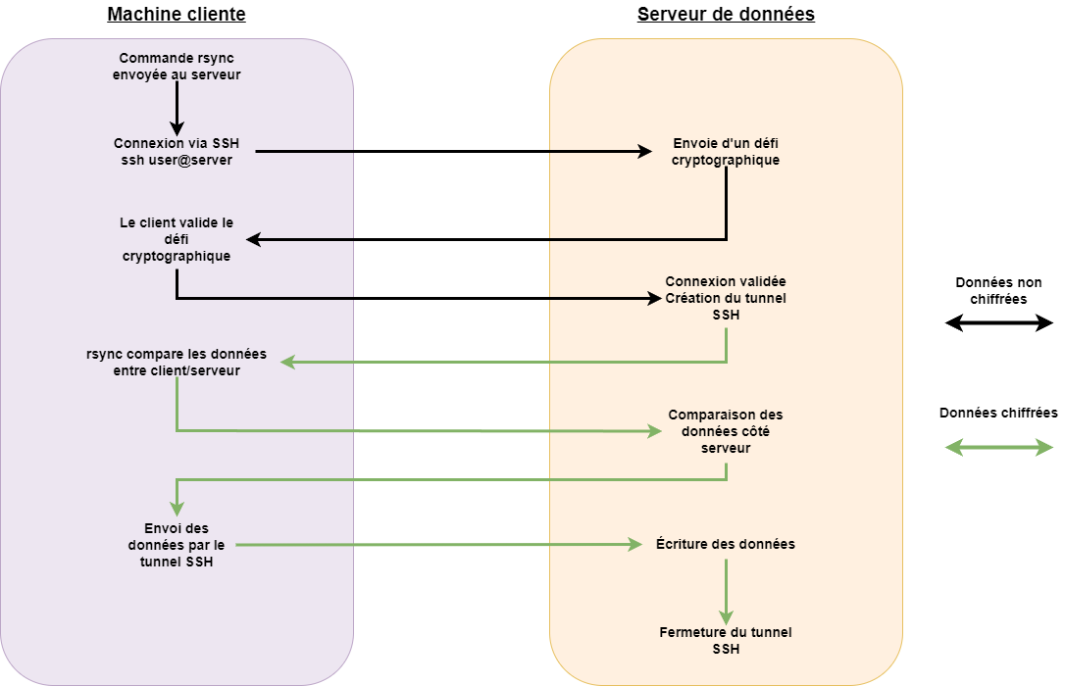
Schéma des flux de données
Faivre Mickaël – 19/02/2025

Slide 4



Stratégies de sauvegardes
Sauvegarde complète
Sauvegarde différentielle
Sauvegarde incrémentale
Utilisée sur l’ensemble des données
Utilisée pour les gros fichiers
Utilisée pour les fichiers plus légers
Hebdomadaire
Vendredi à 1h
Quotidienne
Tous les jours, à 2h
Mails, RH, Tickets, Site :
Quotidienne
Tous les jours, à 3h
Deux semaines de rétention
Sept jours de rétention
Sept jours de rétention
Faivre Mickaël – 19/02/2025

Slide 5
Détail des options du script
Paramètres de base, pour l’ensemble des sauvegardes :
rsync -a --progress --partial --partial-dir=.partial
-a : mode archivage
Copie récursive. Préservation du groupe, du propriétaire, des permissions, de l’horodatage, des symlinks, etc.
--progress : afficher la progression en temps réel
--partial : permet de reprendre un transfert qui a été interrompu, tout en gardant les données qui déjà été transférées
--partial-dir=.partial : crée un dossier .partial qui contient les données durant un transfert. En cas d’interruption, le dossier .partial persiste. Utilisé pour détecter des interruptions.
Faivre Mickaël – 19/02/2025

Slide 6
Détail des options du script
Options spécifiques au mode incrémental :
--link-dest
Utilisation d’une référence : rsync [paramètres] --link-dest=/référence/ /source/ /destination/
Avec --link-dest, la référence est soit la dernière sauvegarde complète, soit la dernière sauvegarde incrémentale (si elle existe).
Créer des hardlinks (inodes similaires) au lieu de copier les fichiers existants.
Options spécifiques au monde différentiel :
--compare-dest
Utilisation d’une référence : rsync [paramètres] --compare-dest=/référence/ /source/ /destination/
Avec --compare-dest, la référence est toujours la dernière sauvegarde complète.
Seuls les fichiers différents sont copiés. Aucun hardlink n’est créé.
Faivre Mickaël – 19/02/2025

Slide 7
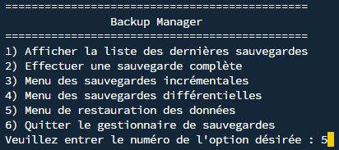
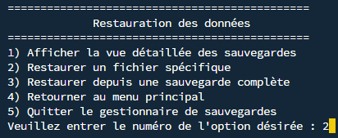
Procédure de restauration des données
Première méthode, restauration par fichier ou dossier spécifique :
Exécuter le script avec la commande ./backup.sh et choisir l’option 5 (Menu de restauration des données)
Dans le menu, choisir l’option 2 (Restaurer un fichier spécifique)
Faivre Mickaël – 19/02/2025

Slide 8
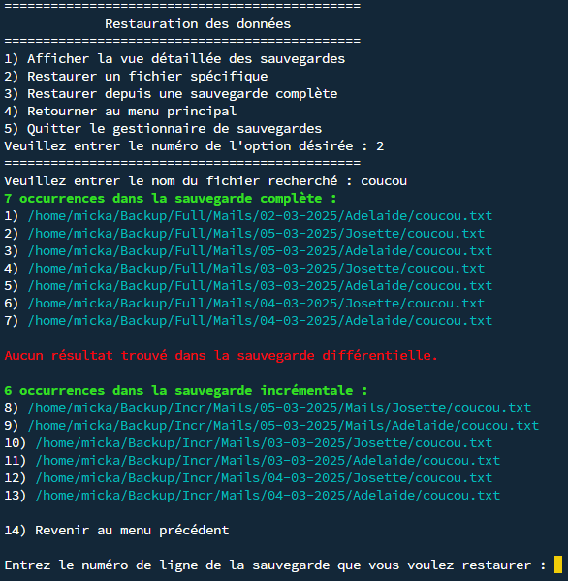
Procédure de restauration des données
Dans le champ demandé, entrez le nom du fichier ou du dossier recherché (ici, « coucou »)
Le script rechercha toutes les occurrences, classées en fonction du type de sauvegarde.
Saisissez le numéro correspondant au fichier que vous souhaitez restaurer.
Faivre Mickaël – 19/02/2025

Slide 9
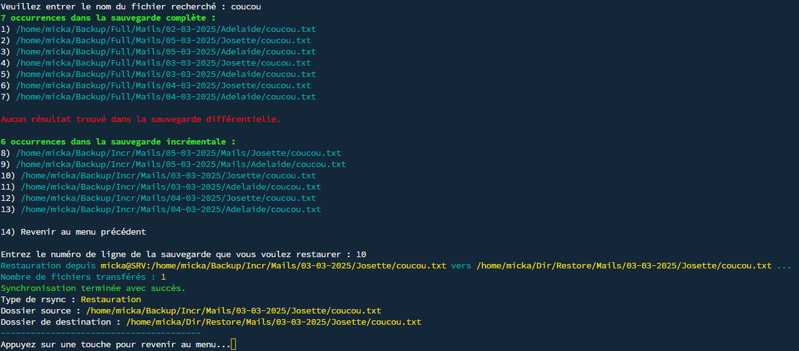
Procédure de restauration des données
Le script restaurera automatique le fichier en vous précisant le répertoire dans lequel vous pourrez votre fichier.
Faivre Mickaël – 19/02/2025

Slide 10
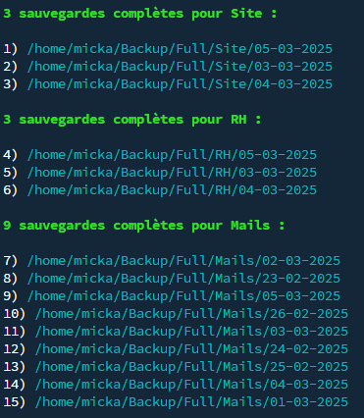
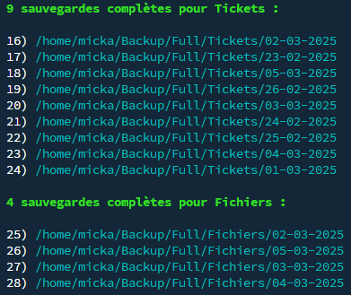
Procédure de restauration des données
Seconde méthode, restauration depuis une sauvegarde complète :
Comme précédemment, allez dans le menu de restauration, mais choisissez l’option 3 (Restaurer depuis une sauvegarde complète). Une liste vous affichera l’ensemble des sauvegardes disponibles :
Faivre Mickaël – 19/02/2025

Slide 11
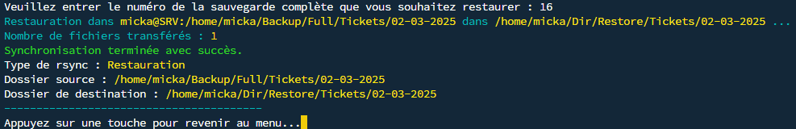
Procédure de restauration des données
Saisissez le numéro de ligne correspondant au nom et à la date du dossier que vous souhaitez restauré.
Le script téléchargera les données depuis le serveur de sauvegarde sur votre machine tout en vous indiquant le répertoire dans lequel vous pourrez retrouver les données restaurées.
Faivre Mickaël – 19/02/2025

